Slide 2
Саңгырау тартык аваз

Slide 3
д
Яңгырау пары-

Slide 4
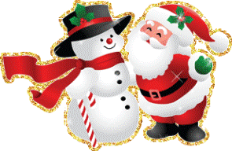
Та –тә-ты-тэ-ту-тү-то-тө-ти

Slide 5
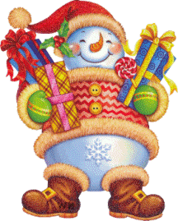
Аш – каш – таш – баш – бал
Кар – тар – тал – мал – сал
Сөт – көт – көн – төн –тун
Сал – саз – сак – бак – чак

Slide 6
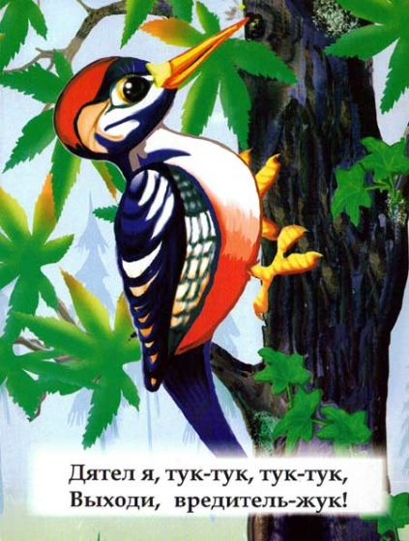
ТУКРАН

Slide 7
ТАШБАКА

Slide 8
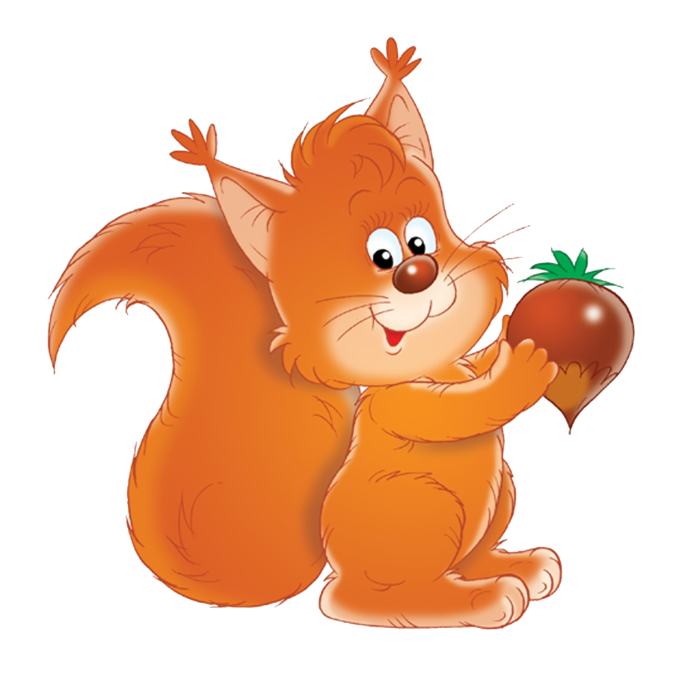
ТИЕН

Slide 9
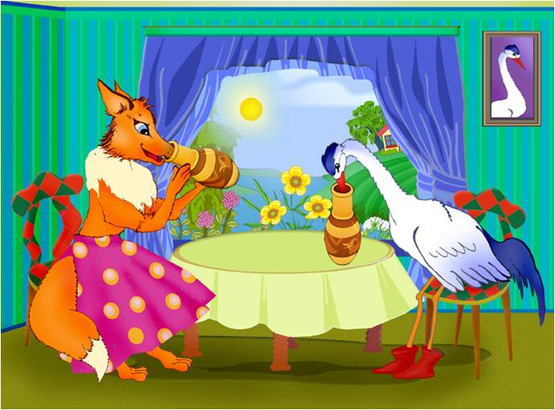
ТӨЛКЕ
ТОРНА

Slide 10
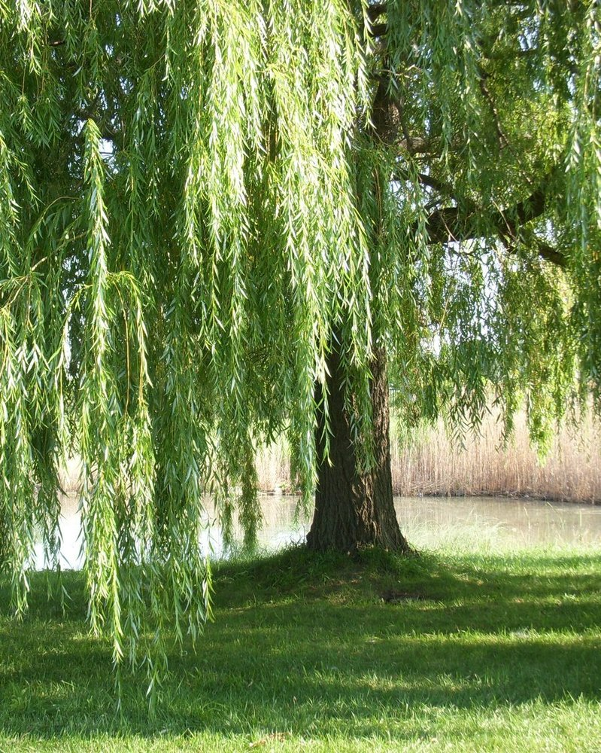
тирәк

Slide 11
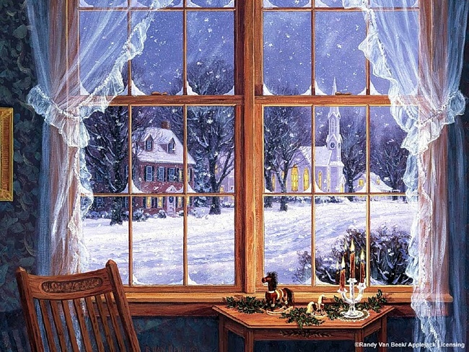

Slide 12
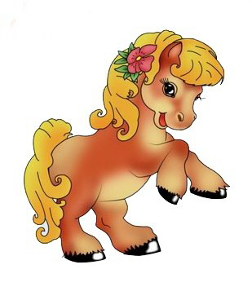
АТ

Slide 13
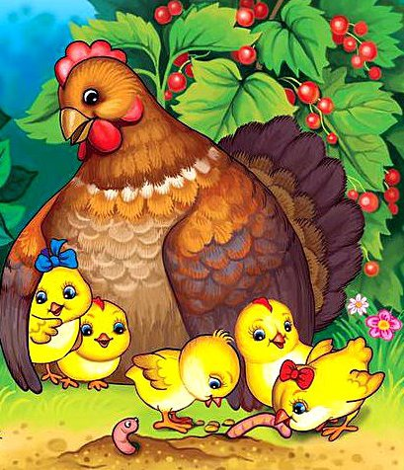
ТАВЫК

Slide 14
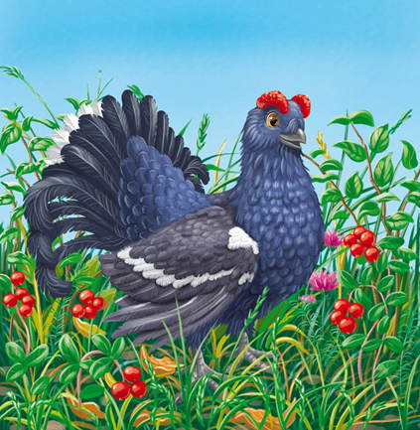
КӨРТЛЕК

Slide 15
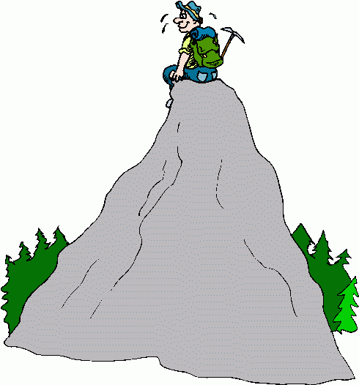
ТАУ

Slide 16
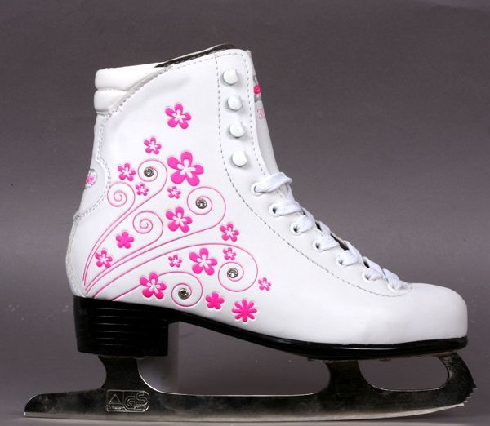
ТИМЕРАЯК

Slide 17
Тукый, тукый тукыган,
Тугыз талны чукыган.
Тау башында тал-лык-та
Тук-ран-нар ту-кыл-дый.

Slide 18
Туктап сана,
Тамчы тама:
Тып, тып, тып.
Төшә-төшә
Бозны тишә:
Тып, тып, тып.
(Ш. Галиев.)

Slide 19
Тел шомарткычлар.
«Тиз әйт! Тиз әйт!
Тизрәк! Тизрәк!
Тиз! Тиз! Тиз!» — ди Тизәйткеч.
Тизәйткеч ул,
Тиз әйттереп,
Телебезне төзәткеч

Slide 20
......... – чаба, ә ташбака - ........... .
......... - яшь, ә әби - ............. .
......... - баллы, ә лимон - ............ .
......... – тозлы, ә суган - ............ .
.......... – җылы, ә тундырма - ......... .
........... – шәһәр, ә Татарстан - ............ .

Slide 21
